Slide 1
TRF
Koordinatorgruppen - hva kan vi gjøre for dere?
RRFC Bjørn Jahren Aas

Slide 2
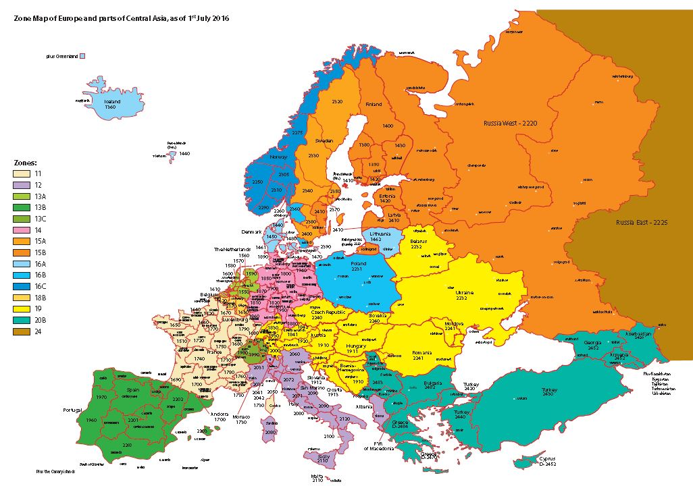

Slide 4
Strategi-område | Tittel |  | Spesial-område | Vår kontaktperson
1. Støtte og styrke klubbene | ARC | Ass. Rotary Coordinator | Medlemsskap | Laila Lerum laila.lerum@altiboxmail.no
2. Humanitær innsats | RRFC | Regional Rotary Foundation Coordinator | TRF-prosjekter Fundraising Gaver til TRF | Bjørn Jahren Aas bjorn@vardaas.no
 | EPNZC | End Polio Now Zone Coordiantor | Polio: Informasjon og gaver | Bjørg Månum Andersson bjorgmanumandersson@gmail.com
3. Styrke omdømme | ARPIC | Ass. Rotary Public Image Coordinator | PR Strategi Kommunikasjon | ARPIC Tore Jørgen Slettahjel Tore.Slettahjell@skipnes.no
Finansiering av TRF | E/ MGA | Endowment/Major Gift Advisor | Rådgiver for gaver til Rotary Foundation | E/MGA Ingrid Grandum Berget Ingrid.berget@gmail.com

Slide 5
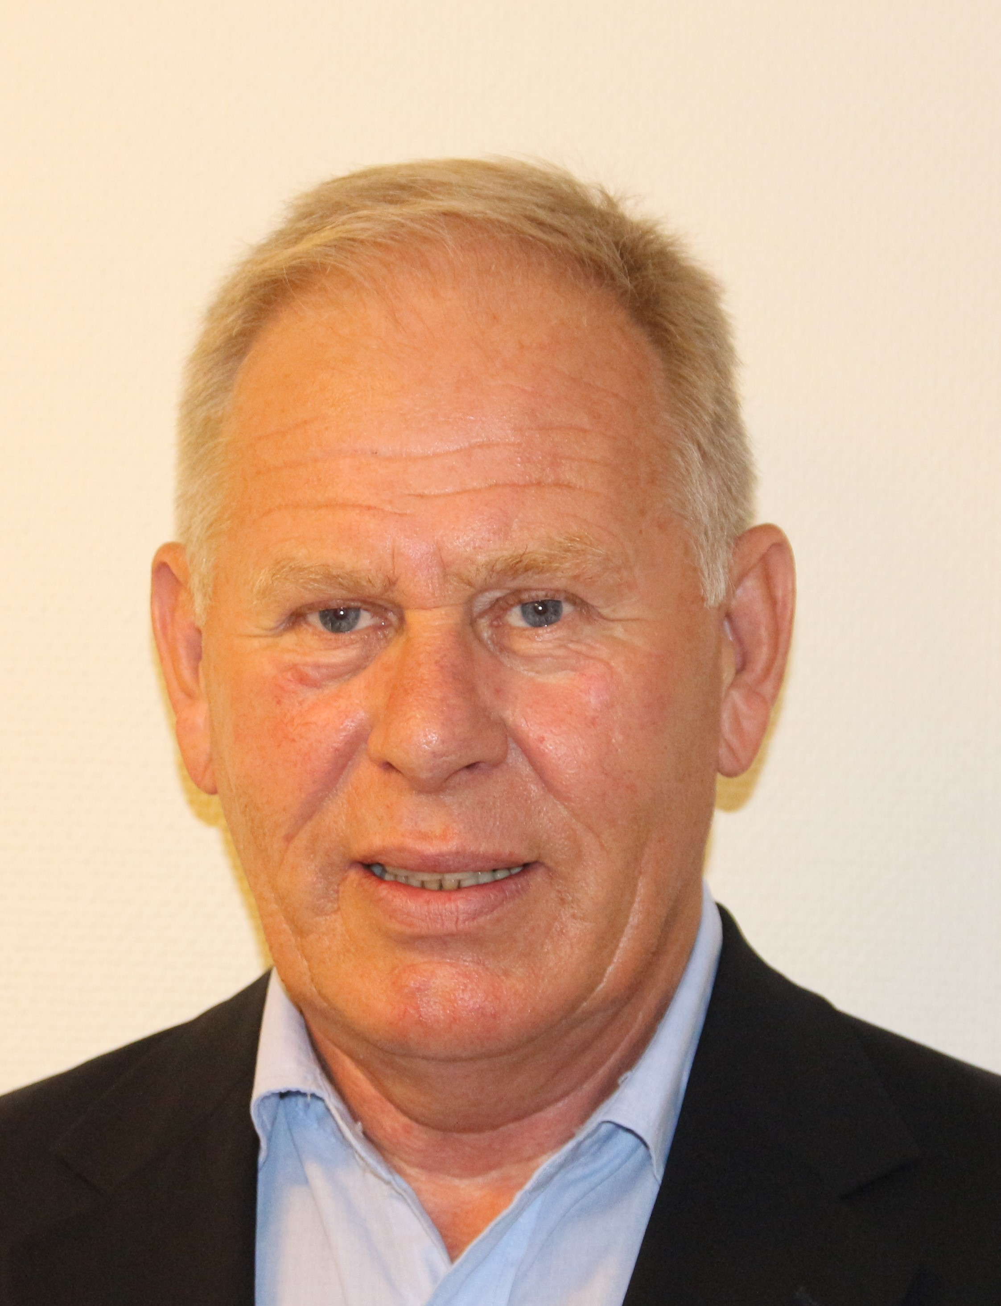
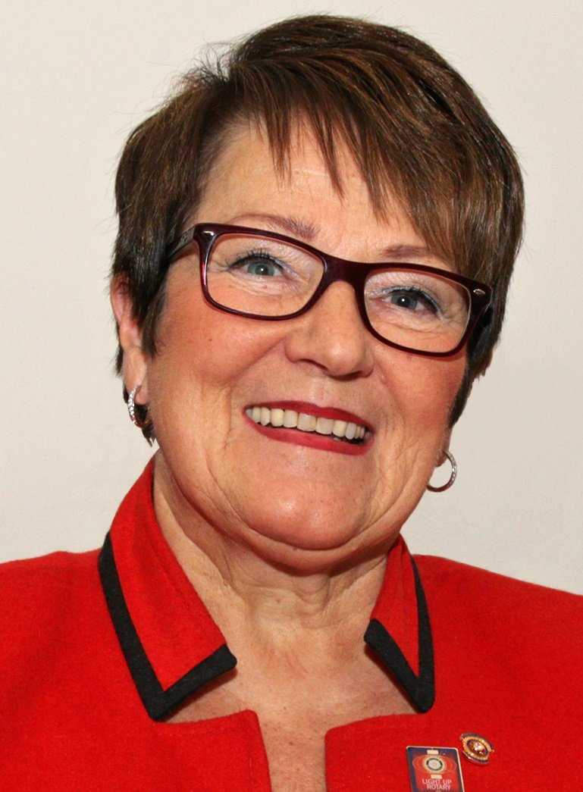
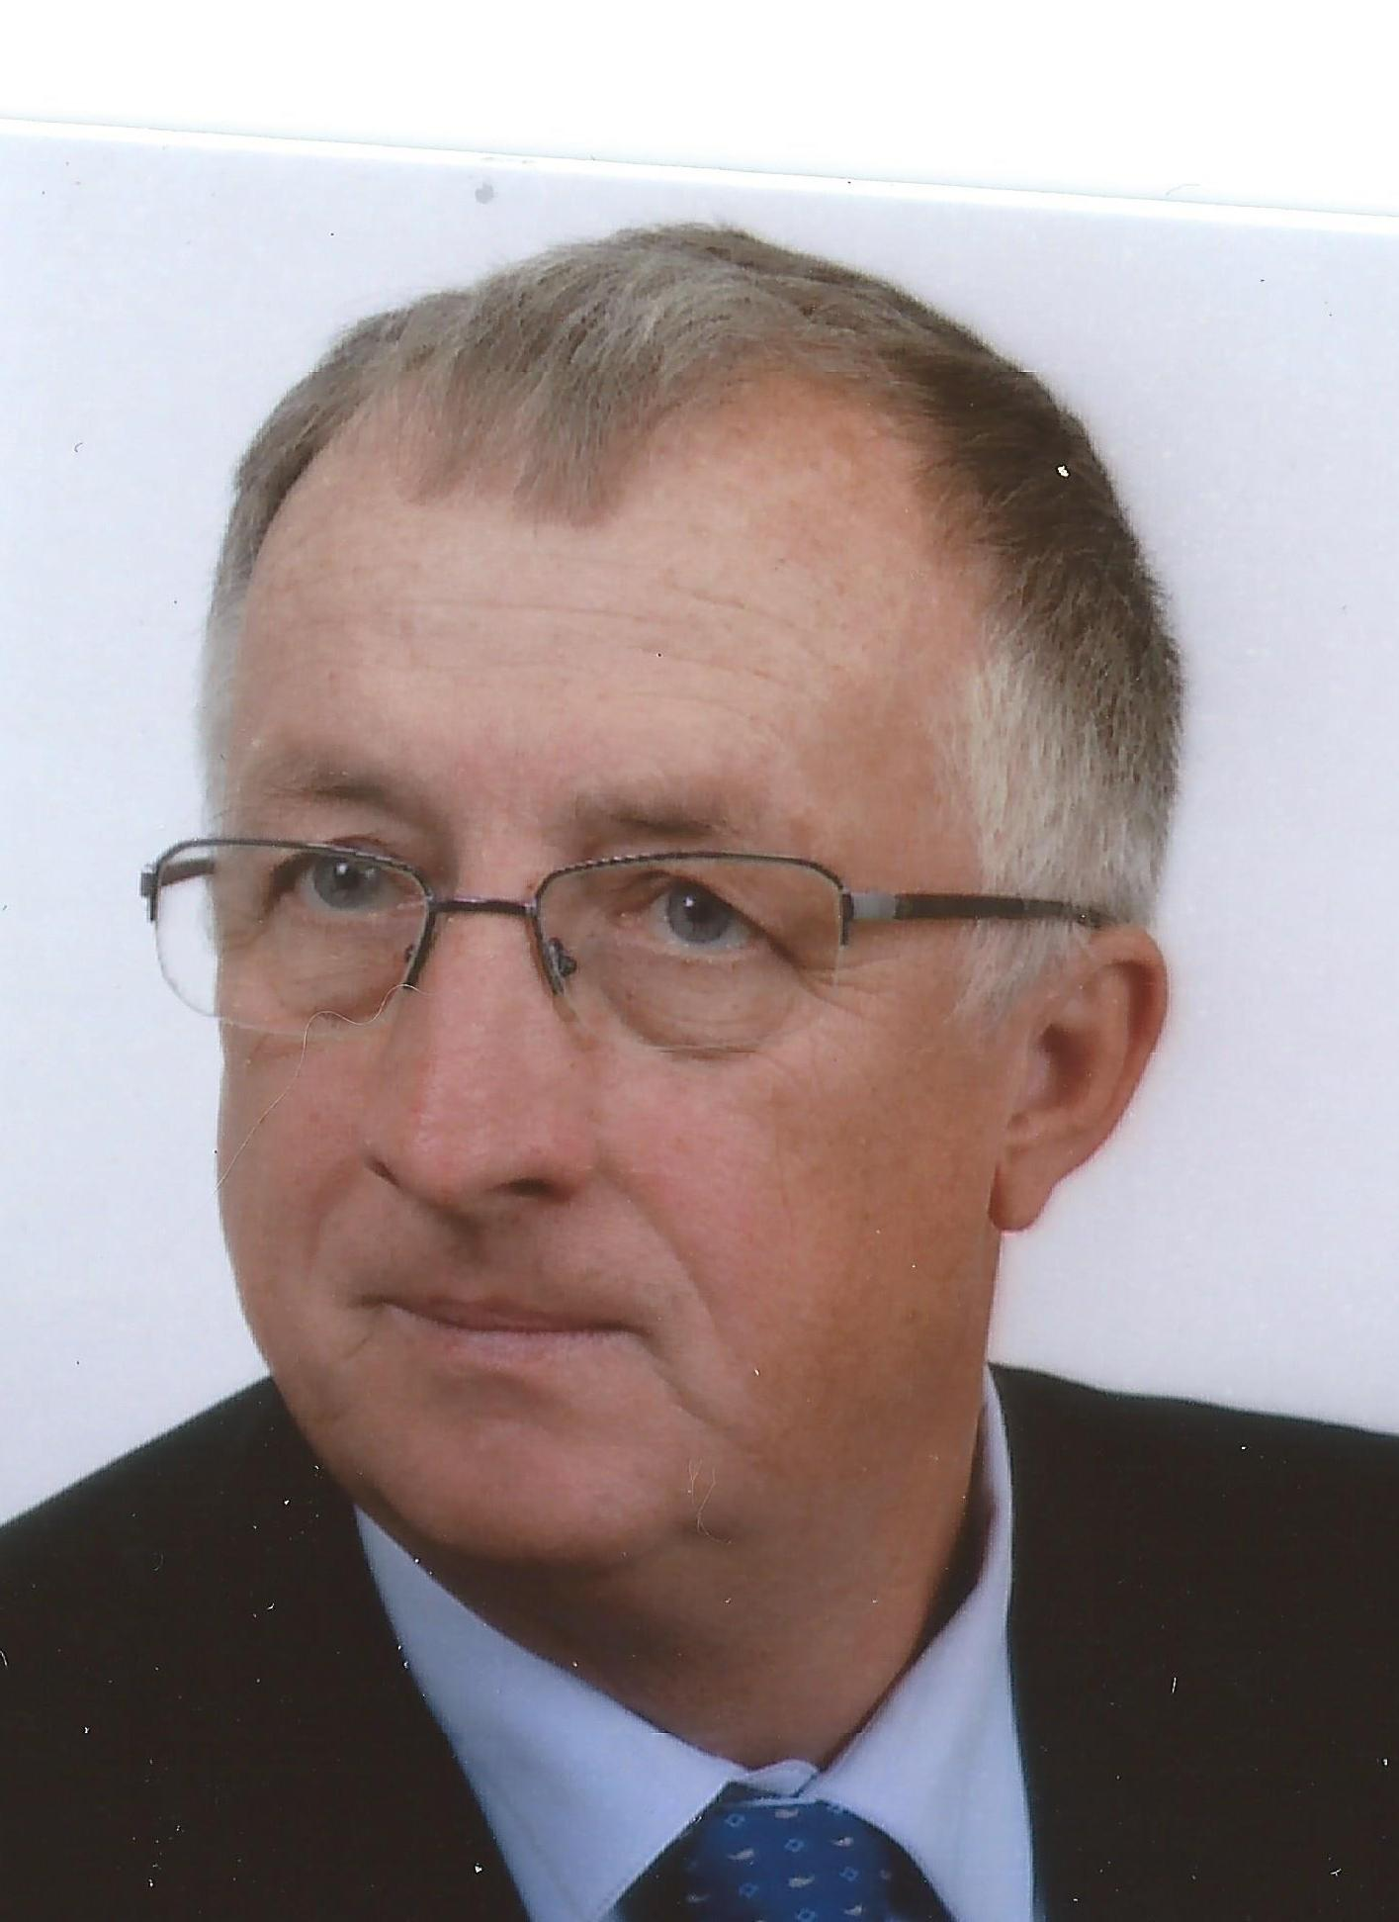
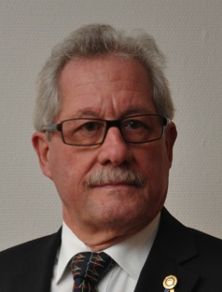
Regional Rotary Foundation Coordinator
Bjørn Jahren Aas
bjorn@vardaas.no
End Polio Now Zone Coordinator
Bjørg Maanum Andersson
bjorgmanum.andersson@gmail.com
ARRFC
Mieczysław Maciążek
Polen
mietekm@pipe-line.pl
ARRFC Antanas Cepys Lithauena.cepys@gmail.com
ARRFC Helge Andersen
Danmark, Grønland og Færøyene
DG1470-0607@rotary.dk

Slide 6
E/MGA Rådgiver - større gaver til TRF
Ressurs som arbeider for å identifisere og kultivere større gaver til rotaryfondet.
Gaver kan være både kontante bidrag og testamentariske gaver
Givere kan være både bedrifter og enkeltpersoner som ønsker å støtte Rotarys arbeid og prosjekter
E/MGA Ingrid Grandum Berget
ingrid.berget@gmail.com
913 65 033
Notes:
Endowment/major gifts advisers serve as a key resource for major gift and endowment fund matters in your region. In collaboration with the Foundation's Fund Development Committee, they:
Work closely with district and other leaders to develop personalized plans for identifying, cultivating, and soliciting major gifts
Promote major giving opportunities with Rotarians and other prospects
Help facilitate events that recognize current Foundation supporters and develop prospective donors

Slide 7
The Rotary Foundation
Fond opprettet på Convention i Atlanta 1917 – etter forslag fra RI president Arch Klumph
Mål: Å hjelpe Rotary til å gjøre noe godt i verden, i form av veldedighet, utdannelse og andre samfunnsgavnlige servicetiltak
Fikk et eget styre i 1928
Aktivt fra 1930: Prosjekt for funksjonshemmede barn
Notes:
Det er ikke nok å ha entusiasme og engasjement for å nå Rotarys mål om internasjonal forståelse og fred i verden.
Vi må også ha et verktøy. Rotaryfondet er dette verktøyet

Slide 8
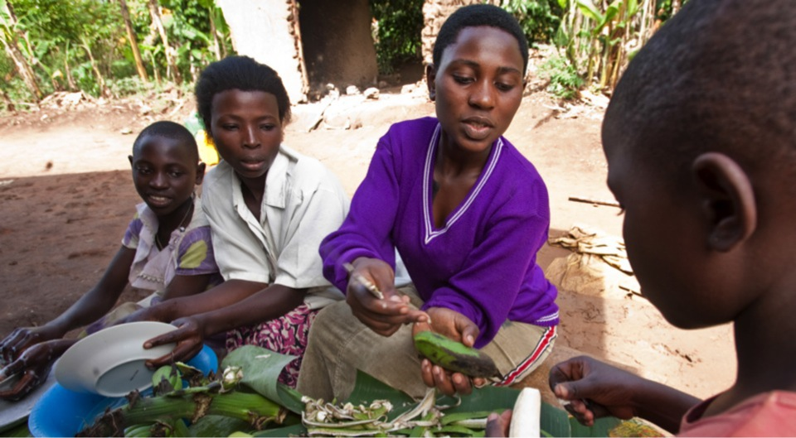
Rotaryfondet er et verktøy for å oppnå
World Understanding • Goodwill • Peace
Notes:
“The mission of The Rotary Foundation is to enable Rotarians to advance, World Understanding, Goodwill and Peace through the Improvement of health, the support of education and the alleviation of poverty.”
We accomplish this by using the expertise and compassion of Rotarians who foster effective and sustainable projects around the world. We are looking to the future and incorporating projects within the 6 areas of focus bringing us closer to our mission while supporting the amazing work of Rotarians. Through OUR Foundation, we reach out to both our local and international communities enriching the lives of millions.

Slide 10
Rotary Grants
District Grant
Støtter mindre, kortsiktige aktiviteter lokalt, nasjonalt og internasjonalt.
Distriktet velger selv hva det vil støtte
Global Grant
Støtter store internasjonale aktiviteter med bærekraftige, målbare resultater innenfor ett eller flere av de seks fokusområdene
Notes:
Jeg begynte med å snakke om hva som er bakgrunnen for Rotary og TRF.
Neste spørsmål er hva kan vi bruke fondet til?
Gjøre noe godt i verden.
I fjor hadde dere en RIP Rep som sa: Forskjellen på Rotary og andre businessnettverk er at vi tar samfunnsansvar – lokalt og internasjonalt.

Slide 11
RRFC viktigste ansvarsområder
Hjelpe distrikt og klubber med å fokusere på og øke humanitær service
Informere distrikt og klubber om støtteordningene (grants) og motivere til å bidra med støtte til fondet (TRF)
Hjelpe distriktenes ledere med å sette mål for deltagelse i prosjekter og for bidrag til fondet
Følge med på distriktenes bidrag gjennom året
Holde Rotary alumnis involvert i Rotary, gjennom medlemskap, gaver og muligheter for deltagelse i prosjekter

Slide 12
Hva kan TRF-teamet bidra med?
Delta på deres PETS/Distriktsamlinger og Distriktskonferanser med informerende og motiverende foredrag om f.eks:
Polio
Hva midler til TRF brukes til: Doing good in the world
Informasjon om ulike fond, stipend og støtteordninger
Hjelp med søknader og søknadsprosesser

Slide 13
World peace center
1.Mastergrad
Internasjonale studier, Offentlig administrasjon, Bærekraftig utvikling, Fredsstudier, Konfliktløsning eller
tilsvarende.
2. Professional development certificate in peace and conflict resolution (3 mndr).

Slide 14
SLIDE TITLE

Slide 15
Takk for oppmerksomheten!

